Slide 1
Velkommen til gruppetime i IN1000 ☺
27. oktober 2021
Jessie Yue Guan

Slide 2
Planen for i dag
Jobbe med oppgaver
Repetisjon

Slide 3
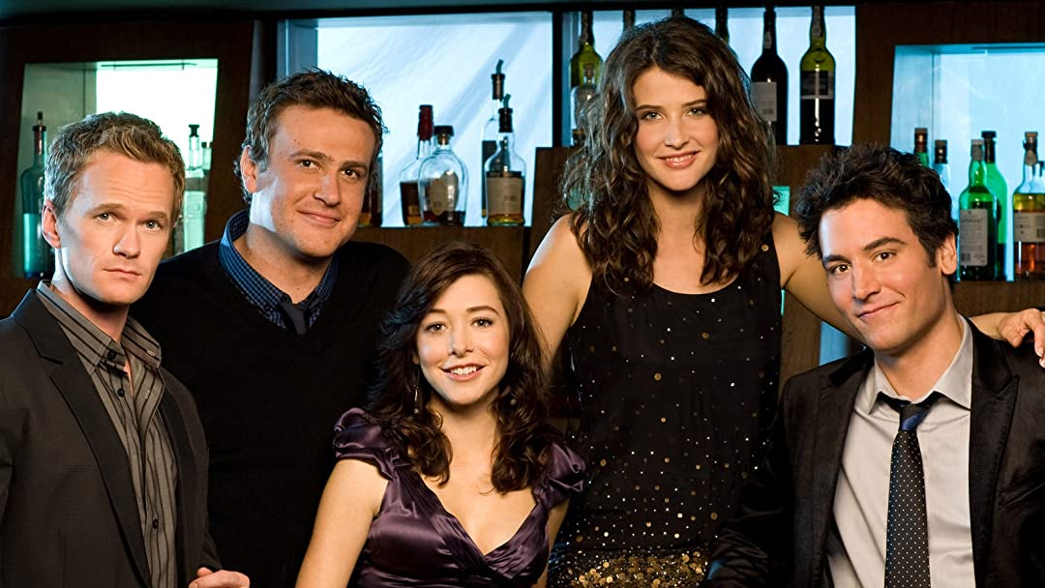
Oppgave: Person

Slide 4
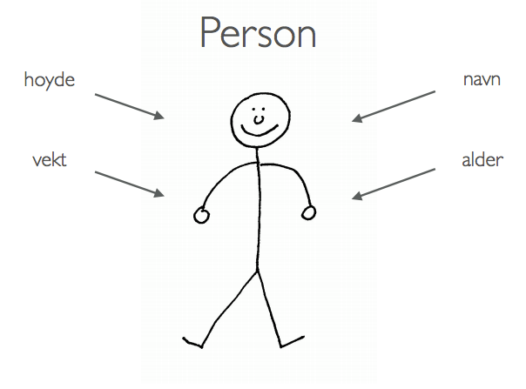
Person
Her en modell av en person med de egenskapene vi er mest interessert i
Alle egenskapene vi har lagt til personen er felles for alle personer
Foreløpig er dette kun en generell mal og ikke en spesifikk person i seg selv

Slide 5
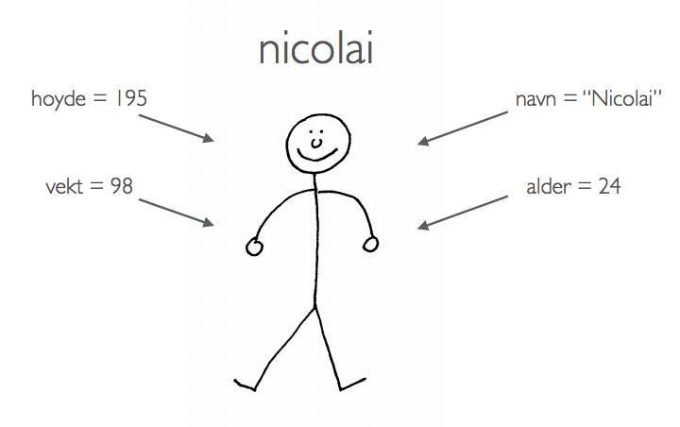
Person
Når vi vil lage en instans av klassen Person følger vi bare malen
Både «magnus» og «nikolai» er ulike objekter av samme klasse
Vi er ikke bare opptatt av egenskaper, men også handlinger

Slide 6
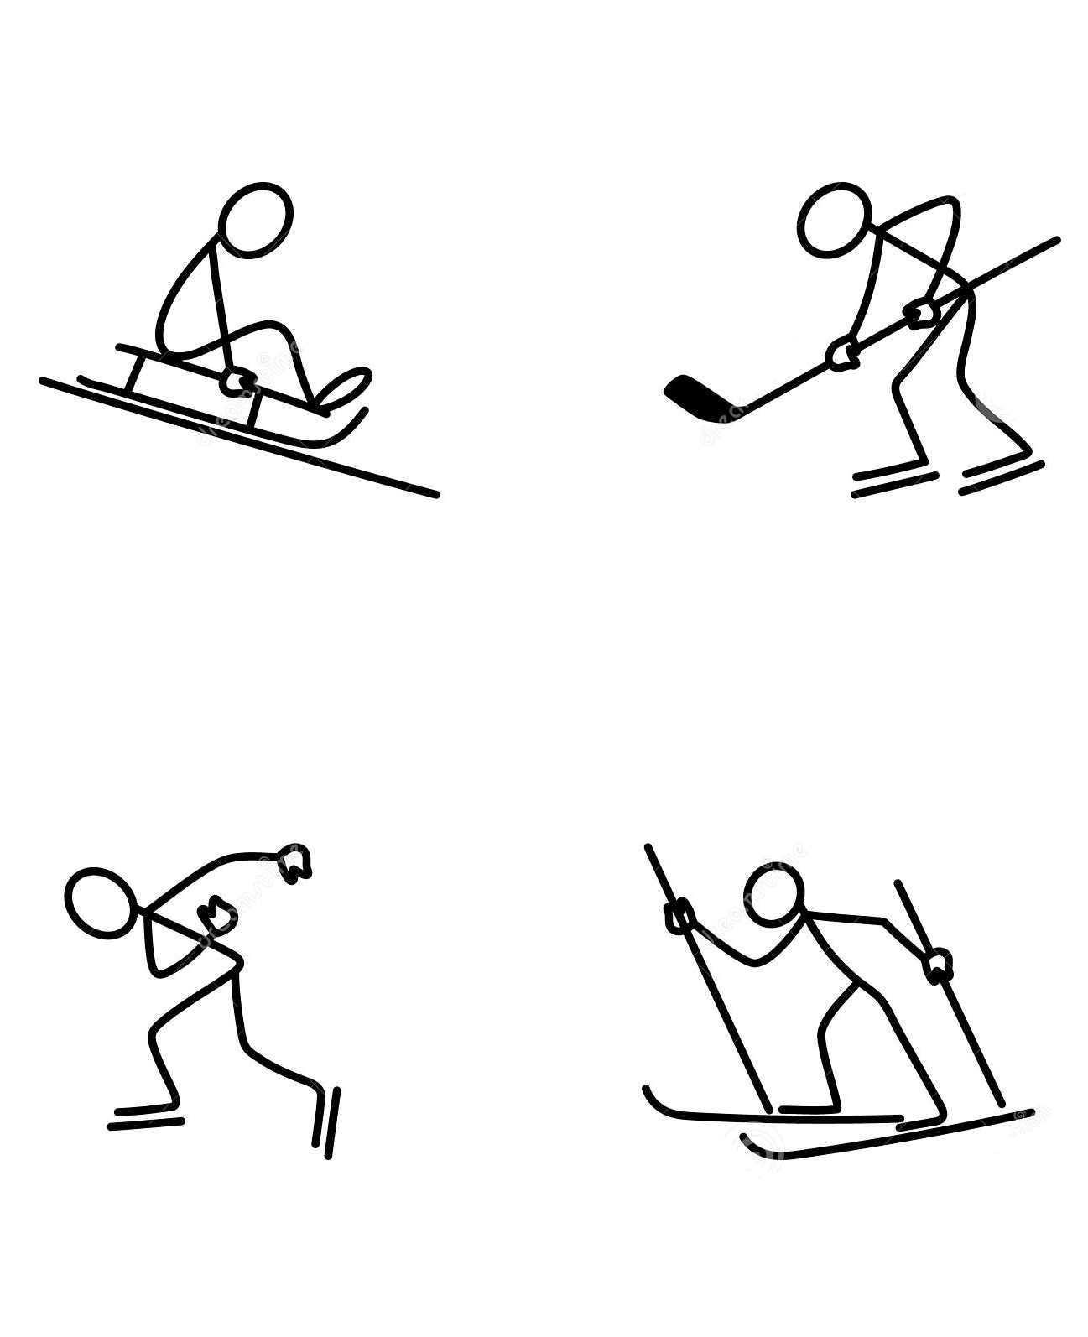
Person
Alle klasser har et grensesnitt eller et sett med metodenavn, parametere, og returverdier…
Vi vet kanskje ikke hva som ligger inni disse metodene eller hvordan de implementeres…
Vi vet bare hvordan vi skal bruke dem

Slide 7
Oppgave 1
Lag en klasse Person med en konstruktør som oppretter følgende instansvariabler…
navn – setter navnet på personen
alder – setter alderen på personen
vekt – setter vekten på personen
hoyde – setter høyden på personen

Slide 8
Oppgave 2
Utvid klassen Person med følgende metoder…
oppgiNavn() – returnerer “Jeg heter <navn>”
erHoyereEnn(annen) – returner true hvis «self» er høyere enn «annen»
lagHilsen() – returnerer “Hei! Jeg heter <navn> og jeg er <alder> aar gammel”
skrivUtInfo() – skriver ut infoen om personen

Slide 9
Oppgave 3
Lag et program person_test.py hvor du…
Oppretter et person-objekt
Gir personen navnet “Emilie”
Skriver ut navnet til personen
Gir personen alderen 24
Skriver ut info om personen

Slide 10
Oppgave 4
Utvid programmet person_test.py slik at du…
Oppretter fire person-objekter til
Bare finn på noen verdier, ikke bruk masse tid på dette, de trenger ikke å være realistiske
Lagre alle objektene I en liste
Bruk en løkke for å kalle på lagHilsen() på alle objektene
Lag en funksjon som tar inn en liste med personer og returnerer navnet til den høyeste personen

Slide 11
Løsningsforslag
På tide med litt live-programmering! 🤓

Slide 12
Spørsmål?
Ikke vær redd for å spørre, det finnes ingen dumme spørsmål! ☺️

Slide 13
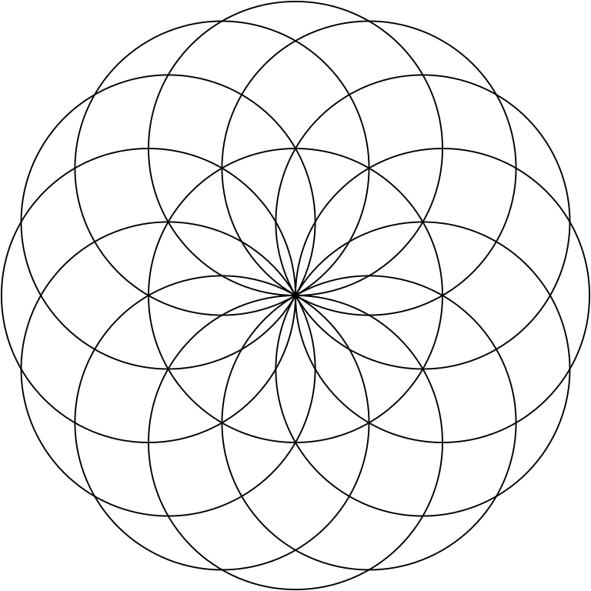
Oppgave: Sirkel

Slide 14
Sirkel
Diameteren til en sirkel er radius * 2. Omkretsen til en sirkel er diameter * pi. Arealet av en sirkel er radius * radius * pi. Bruk “import math” og “math.pi”.
Skriv en klasse sirkel med en konstruktør som oppretter en instansvariabel radius.
Lag tre instansmetoder
En som returnerer diameteren til sirkelen
En som returnerer omkretesen til sirkelen
En som returnerer arealet til sirkelen
Lag to sirkler med ulik radius. Skriv ut omkretsen og arealet til den ene, og diameteren til den andre.

Slide 15
Sirkel
Hva skjer hvis vi skriver følgende?
def hovedprogram():
sirkel1 = Sirkel(5)
sirkel2 = Sirkel(10)
sirkel1 = sirkel2
print(sirkel1.omkrets())
hovedprogram()

Slide 16
Sirkel
Tegn en datastrukturtegning for koden fra forrige slide rett etter at vi har opprettet sirkel2
Tegn en datastrukturtegning for koden fra forrige slide rett etter at vi har printet omkretsen
Det er lov å bare kopiere den forrige tegningen og gjøre noen endringer på den 😉

Slide 17
Spørsmål?
Ikke vær redd for å spørre, det finnes ingen dumme spørsmål! 😊

Slide 18
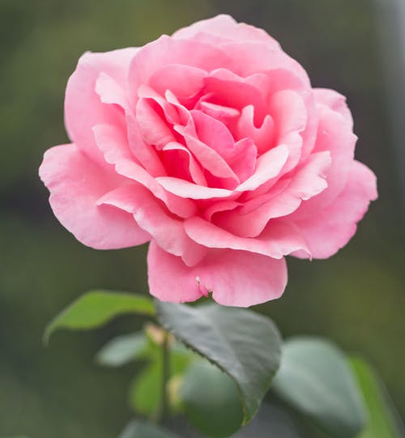
Oppgave: Blomst

Slide 19
Blomst
Lag en klasse blomst som skal ha en art, en høyde, en status som sier om blomsten har det bra eller ikke, og en dato for antall dager siden siste vanning.
Når en blomst opprettes skal den alltid ha det bra og være vannet.
Vi skal kunne hente statusen til blomsten. Vi skal også kunne skrive ut info om den.

Slide 20
Blomst
Vi skal kunne gå videre til neste dag. Hvis det er mer enn tre dager siden blomsten ble vannet sist skal statusen til blomsten være dårlig. Hvis statusen til blomsten er bra skal den vokse med en centimeter.
Vi skal kunne vanne blomsten. Hvis det er mindre enn tre dager siden blomsten ble vannet skal statusen til blomsten være dårlig. Hvis ikke skal statusen til blomsten være bra.
Lag et program som kan teste klassen din.

Slide 21
Spørsmål?
Ikke vær redd for å spørre, det finnes ingen dumme spørsmål! 😊

